Slide 1

第二单元 金融体系
第六讲 金融市场
第七讲 衍生工具市场
第八讲 金融机构
第九讲 中央银行

Slide 2
第六讲
金融市场
金融市场概述
货币市场
资本市场

Slide 3

Part 01
金融市场概述

Slide 4

一、金融市场概述
（一）金融市场的分类
1、按交易工具的不同期限划分
货币市场（money market）：又称短期金融市场，是指专门融通一年以内短期资金的场所
资本市场（capital market）：又称长期金融市场，是指以期限在一年以上的有价证券为交易工具进行中长期资金交易的市场

Slide 5
一、金融市场概述
（一）金融市场的分类
2、按不同的交易标的物划分
票据市场（Note Market），票据承兑贴现交易的场所
证券市场（Security Market），股票债券交易的场所
衍生工具市场（Derivatives Market），期货、期权、互换等衍生品交易是场所
外汇市场（Foreign Exchange Market），主要外币交易的场所
黄金市场（Gold Market），黄金现货、期货交易市场
保险市场（ Insurance Market），保险单交易的场所
金融资产交易市场（Financial Assets Exchange）,以金融资产为交易标的而形成的市场

Slide 6
一、金融市场概述
（一）金融市场的分类
3、按交割期限划分
现货市场（spot market）交易：协议达成后在2个交易日内进行交割
期货市场（futures market）交易：协议达成后不立即交割，而是约定在某一特定时间后进行交割
4、按地域划分
地方性市场、全国性市场
区域性市场、国际性市场
欧洲市场（离岸市场）：以交易发生地之外他国货币为交易对象的市场
外国市场：外国企业在本地发行债券与交易市场

Slide 7
一、金融市场概述
（二）金融市场的构成要素
1、市场参与者
政府：中央、地方、城市
中央银行：市场调控
金融机构：融资与流动性管理
企业：融资与风险管理
居民：交易与投资
2、金融工具：金融资产与其他金融工具
3、金融工具的价格：不同种类的价格
4、金融交易的组织形式
固定场所的有组织、有制度、集中进行交易
分散交易的方式
电讯网络交易方式

Slide 8
一、金融市场概述
（三）金融体系与构成
市场体系分为：产品市场和要素市场
金融市场属于要素市场，是联系其他市场的纽带
回购市场
票据市场
同业拆借市场
货币市场
短期政府债券市场
金融市场
大额可转让存单市场
股票市场
资本市场
证券市场
中长期
债券市场
长期信贷市场
外汇市场
融资租赁市场
黄金市场
保险市场

Slide 9
一、金融市场概述
（四）金融市场的一般功能
1、资源配置与转化功能（储蓄转化投资）
2、价格发现功能（公司价值、远期定价）
3、风险分散和规避功能（分散-集中-分散）
4、宏观调控传导功能
为货币政策提供了传导路径
财政政策的实施离不开金融市场
为政府产业政策的实施创造条件

Slide 10
一、金融市场概述
（五）金融市场功能发挥的条件
1、外部条件
健全的市场法制
信息披露充分
市场进退有序
从市场准入看，在准入条件面前人人平等
在市场运作过程中，各主体能够平等展开竞争
从退出市场的角度看，淘汰者应该依法退出市场

Slide 11
一、金融市场概述
（五）金融市场功能发挥的条件
2、内部条件
国内、国际统一的市场
丰富的市场交易品种
健全的价格机制
合理的定价机制，包括交易定价的制度安排，如询价、议价、竞价机制等；
灵活的价格机制，即价格能够及时、真实地反映供求关系
必要的技术环境

Slide 12
一、金融市场概述
（六）金融市场的波动
金融资产价格波动可以分解为三个来源：未来现金流贴现值的不确定性，投资者预期的偏差，以及投资者主观判断的谬误
估值与定价的相对准确性：股票的未来现金流是不确定的，必然导致资产价格随着有关现金流的信息变化而产生波动
预期的理性化程度：预期的理性化程度越高，投资者对于未来现金流和其他投资者行为的判断越准确，资产价格和金融市场的波动应该越小
经济主体的行为与情绪：认知偏差，对于投资的未来现金流、折现后的效用满足判断发生变化而改变自己的交易行为，从而导致资产价格变化

Slide 13
一、金融市场概述
（七）金融市场的效率
衡量市场效率有两个标志：一是价格是否能自由地根据有关信息而变动；二是证券的有关信息能否充分披露和均匀分布
金融市场活动的有效性：交易成本较低，金融市场秩序和市场交易制度足够完善，能够吸引众多的交易者
金融市场定价的有效性：金融市场的信息公开透明且充分，价格弹性较高，能够较快形成新的均衡价格，防止价格与价值的脱离
金融市场配置的有效性：金融市场的流动性很高，能够快速地实现资源的优化配置

Slide 14
Part 02
货币市场

Slide 15
二、货币市场
（一）货币市场（Money Market）的特点与功能
1、货币市场特点：
交易期限短：短期资金融通市场
流动性强：二级市场交易相当活跃
安全性高：发行主体的信用等级较高
交易额大
2、货币市场的功能
政府、企业调剂资金余缺、满足短期融资需要的市场
商业银行等金融机构进行流动性管理的市场
中央银行进行宏观金融调控的场所
市场基准利率生成的场所

Slide 16
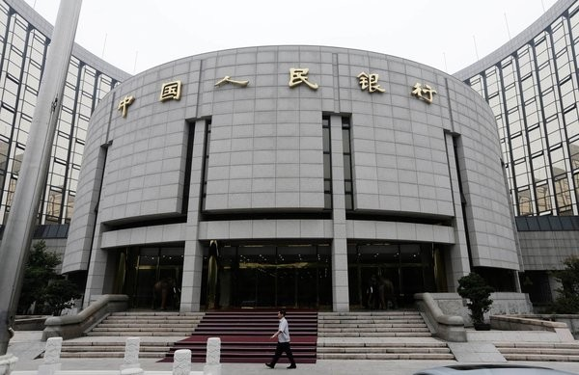
二、货币市场
（二）同业拆借市场
功能：
为商业银行提供准备金管理的场所，提高其资金使用效率
商业银行等金融机构进行短期资产组合管理的场所
1、同业拆借市场的形成与功能
源于中央银行对商业银行法定存款准备金的要求
准备金不足的银行拆入资金--达到法定存款准备金的要求
准备金盈余的银行拆出资金--获得收益
资金的划转通过准备金账户进行，拆借期限很短

Slide 17
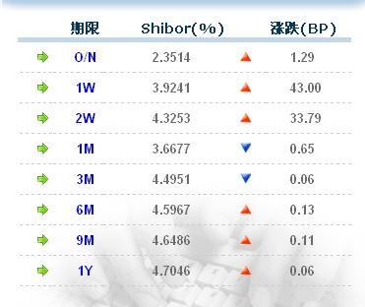
二、货币市场
（二）同业拆借市场
2、同业拆借的期限与利率
同业拆借的期限：
同业拆借利率：
货币市场的基准利率
及时、灵敏、准确地反映货币市场的资金供求关系
对货币市场上其他利率具有导向和牵动作用
中央银行对同业拆借市场利率具有重要的影响

Slide 18
二、货币市场
（三）回购协议市场
1、回购协议与回购协议市场
回购协议（Repurchase Agreement）：证券持有人在卖出一定数量证券的同时，与证券买入方签订协议，双方约定在将来某一日期由证券的出售方按约定的价格将其出售的证券如数赎回
实际上是以一笔证券为质押品而进行的短期资金融通
同一项交易，从证券提供者的角度看是回购，从资金提供者的角度看是逆回购

Slide 19
二、货币市场
（三）回购协议市场
2、回购协议市场的参与者及其目的
中央银行、商业银行等金融机构、非金融性企业是回购协议市场的重要参与者
参与者 | 参与目的
中央银行 | 进行货币政策操作
商业银行等金融机构 | 在保持良好流动性的基础上获得更高的收益
非金融性企业 | 逆回购协议可以使闲置资金在保证安全的前提下获得高于银行存款利率的收益，而回购协议可以使它们获得急需的资金来源

Slide 20
二、货币市场
（三）回购协议市场
3、回购协议的期限与利率
期限：
隔夜回购与期限回购协议
利率：
回购利率是交易双方最关注的因素
借出资金者的利息收益取决于回购利率的水平
回购利率与证券本身的利率无关，与证券的流动性、回购的期限有关
回购利率通常低于同业拆借利率等其他货币市场利率
回购价格=售出价格+约定利息

Slide 21
二、货币市场
（四）国库券市场
1、国库券的发行市场
国库券：政府发行的期限在1年以内的短期债券
高安全性、高流动性
国库券发行人是政府及政府授权部门，以财政部为主
政府财政部门发行国库券的主要目的有两个：
融通短期资金调节财政年度收支的暂时不平衡，弥补年度财政赤字
调节经济
美国经济学家A•勒纳（Abba Lerner）--“功能财政论”

Slide 22
二、货币市场
（四）国库券市场
国库券通常采取拍卖方式定期发行
美国式招标：特点是“多种价格”。标的为利率时，全场加权平均中标利率为当期国债的票面利率，各中标机构依各自及全场加权平均中标利率折算承销价格；标的为价格时，各中标机构按各自加权平均中标价格承销当期国债
荷兰式招标：特点是“单一价格”，是我国国债公开招标发行采用的主要方式。当标的为利率时，最高中标利率为当期国债的票面利率；当标的为价格时，最低中标价格为发行价格，不同的购买人支付相同的价格
不定期发行
现金管理券（Cash Management Bills）

Slide 23
二、货币市场
（四）国库券市场
2、国库券的流通市场
参与主体广泛，一级交易商发挥做市商的职能
中央银行
中央银行只能在流通市场上参与国库券的买卖
公开市场：中央银行买卖国库券的市场
中央银行仅与市场的一级交易商进行国库券的现券买卖和回购交易
商业银行等金融机构
非金融企业和居民个人参与国库券市场的交易活动大都通过金融中介机构代理

Slide 24
二、货币市场
（五）票据市场
1、商业票据市场
商业票据（Commercial Paper）：是一种由企业开具，无担保、可流通、期限短的债务性融资工具。
发行人与投资人
商业票据的发行主体：工商企业、金融公司
金融公司（Finance Company）：是一种金融中介机构，常常附属于一个制造业公司，其主要业务是为购买该企业产品的消费者提供贷款支持
商业票据的投资人：商业银行、保险公司、非金融企业、信托机构、养老基金、货币市场基金等

Slide 25
二、货币市场
（五）票据市场
1、商业票据市场
发行方式
直接募集（Direct Placement）：商业票据发行人直接将票据出售给投资人
交易商募集(Dealer Placement)：发行人通过交易商来销售自己的商业票据
商业票据大都以贴现方式（Discount）发行
贷款承诺（Loan Commitment）：银行承诺在未来一定时期内，以确定的条件向商业票据的发行人提供一定数额的贷款，商业票据的发行人向商业银行支付承诺费。功能：
降低了商业票据发行人的流动性风险
降低了票据购买者的风险
降低了票据的利率水平

Slide 26
二、货币市场
（五）票据市场
2、银行承兑汇票市场
承兑（Acceptance）：商业汇票到期前，汇票付款人或指定银行确认票据记明事项，承诺在汇票到期日支付汇票金额给汇票持有人并在汇票上签名盖章的票据行为
银行承兑汇票广泛应用于国际与国内贸易
A与B达成商
品交易合同
B要求A开具
银行承兑汇票
A向开户银行
申请开立汇票
银行对汇票
进行承兑
银行无条件
履行支付责任
到期后
B向银行提示汇票
到期前
A将货款交存银行
A交付汇票
B发货

Slide 27
二、货币市场
（五）票据市场
3、票据贴现市场
票据贴现市场:银行承兑汇票的流通市场
贴现:将还没有到期的银行承兑汇票转让给银行，银行按票面金额扣除贴现利息后将余额支付给公司
贴现利息的计算公式： 贴现利息=汇票面额×实际贴现天数×月贴现利率/30
则B公司实际获得的贴现金额=汇票面额－贴现利息
转贴现；再贴现
票据贴现市场功能
票据贴现为企业提供了融资服务
转贴现满足金融机构间相互融资的需要
再贴现成为中央银行调节实施货币政策的重要手段

Slide 28
二、货币市场
（五）票据市场
4、中央银行票据市场
中央银行票据（Central Bank Notes）：中央银行向商业银行发行的短期债务凭证，其实质是中央银行债券
发行目的：调控货币量
功能：丰富了公开市场业务操作工具

Slide 29
二、货币市场
（六）可转让定期存单市场
1、大额可转让定期存单市场的产生与发展
大额可转让定期存单（Negotiable Certificate of Deposit，缩写CD）：由商业银行发行的具有固定面额、固定期限、可以流通转让的大额存款凭证
1961年2月，花旗银行为了规避“Q条例” 而发行
与普通定期存款的区别：存单面额大；存单不记名
大额可转让定期存单将活期存款的流动性和定期存款的收益性合为一体，从而吸引了大批客户

Slide 30
二、货币市场
（六）可转让定期存单市场
2、大额可转让定期存单市场的功能
商业银行发行大额可转让定期存单：
主动、灵活地以较低成本吸收数额大、期限稳定的资金
经营管理策略上引入了负债管理的理念
大额可转让定期存单市场的投资者众多
具有活期存款近似的流动性
拥有定期存款的收益水平
3、大额可转让定期存单的期限与利率
期限：
最短14天；多为1个月到4个月；超过6个月的较少
利率：
有固定的，也有浮动的，浮动利率的存单期限较长
利率水平的决定因素：
发行银行的信用评级、存单的期限、存单的供求量

Slide 31
二、货币市场
（七）国际货币市场
1、国际货币市场的概念
按照对货币市场的界定，国际货币市场应该是指以期限在1年以内的金融工具为媒介进行国际间短期资金融通的市场
国际间短期资金融通的两种方式：
一国原有的国内货币市场中允许外国交易者参与市场交易活动
扬基商业票据（Yankee commercial paper）:外国公司可以发行以美元为标值的商业票据
扬基存单（Yankee CDs）：外国银行在美国的分支机构也可以发行以美元标值的存单

Slide 32
二、货币市场
（七）国际货币市场
2、欧洲货币市场的产生与发展
政治因素导致欧洲货币市场的诞生
欧洲货币市场迅速发展的主要原因
美国的金融管制政策
利率优势
与各国国内市场相比，欧洲货币市场的存款利率总是处于较高的水平，贷款利率总是处于较低的水平

Slide 33
二、货币市场
市场 | 期限 | 面值 | 利率 | 法定存款准备金 | 存款保险费
欧洲货币市场 | 3个月 | 100万 | 6.5% | 无 | 无
国内市场 | 3个月 | 100万 | 6.1% | 3% | 0.23%
（七）国际货币市场
举例
假设美国的一家银行通过发行CD来筹集资金
在国内发行存单的实际成本是：
i为存单的票面利率； x为存款保险的成本
r为法定存款准备金要求； c为存单的实际成本
银行在国内发行大额可转让定期存单实际支付的成本要高于其从欧洲货币市场筹集资金的成本
欧洲货币市场的充分竞争性和交易的大额性使各类贷款利率相对较低

Slide 34
二、货币市场
（七）国际货币市场
Libor被操纵，2017年7月英国行为管理局（FCA）宣布2021年起不再强制要求LIBOR报价行进行报价，或意味着LIBOR指标将退出市场。
3、欧洲货币市场中的重要子市场
伦敦银行同业拆借市场
伦敦同业拆借利率(Libor)：是欧洲货币市场乃至全球金融市场的基准利率
利率期限从隔夜到1年不等，共15个品种
欧洲商业票据市场
欧洲商业票据（Eurocommercial Paper）:由信用等级高的国际公司在欧洲货币市场上发行的无担保、短期、不记名票据
票据发行便利（Note Issuance Facility)
发行人的信用等级是决定欧洲商业票据利率水平的重要因素
欧洲大额可转让定期存单市场

Slide 35
Part 03
资本市场

Slide 36
三、资本市场
（一）资本市场的特点与功能
1、特点
交易工具的期限长
目的是满足投资性资金需要
筹资和交易的规模大
二级市场交易波动大、风险高
2、功能
筹资与投资平台
资源有效配置的场所
促进购并与重组
促进产业结构优化升级

Slide 37
三、资本市场
（二）证券市场
1、证券发行市场
参与主体
证券发行人：符合发行条件并且正在从事证券发行或者准备进行证券发行机构或组织，一般包括政府、企业和金融机构
证券投资者：以取得利息、股息或资本收益为目的而买入证券的个人和机构，主要包括：个人投资者；工商企业；金融机构；证券经营机构
证券中介机构
证券交易、承销中介：投行、券商等
其他法定中介机构：律师事务所、会计师事务所和资产评估机构中介

Slide 38
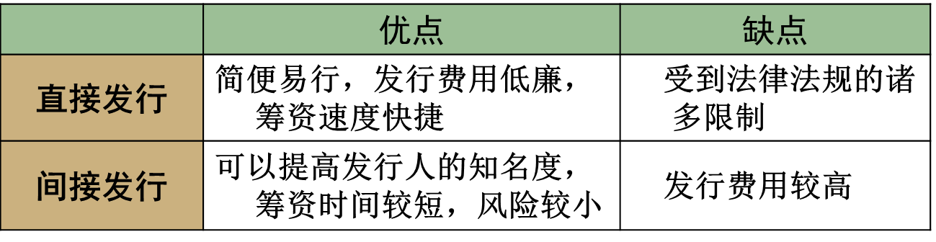
三、资本市场
（二）证券市场
发行方式的选择：公募与私募，直接与间接发行优缺点比较
 | 优点 | 缺点
公募 发行 | 提升、扩大发行者的知名度 及社会影响，能在较短的时间筹集较大资金 | 手续复杂、发行成本较高，如：需公布报表及文件，取得资信等级等
私募 发行 | 手续简单，节省费用，无需公开内部信息或取得资信等级 | 要求回报率较高，易受认购人干预，私募证券一般不允许上市流通，流动性较差

Slide 39
三、资本市场
（二）证券市场
证券发行条件
股票发行条件：初次发行；增资发行；配股发行
债券发行条件：发行金额、期限、偿还方式、票面利率、付息方式、发行价格、收益率、发行费用、税收效应以及有无担保等10项内容

Slide 40
三、资本市场
（二）证券市场
2、证券流通市场
参与主体：证券经纪人；证券商；掮客
证券的上市与交易
证券上市：交易所或柜台
证券交易程序：开设股东账户及资金帐户；委托买卖；竞价成交；清算、交割与过户
证券流通的组织方式：证券交易所交易； 柜台交易； 无形市场
证券交易成本
显性成本：主要有手续费、税费、通讯费等
隐性成本：主要是价差和信息成本

Slide 41
三、资本市场
（三）资本市场的投资分析
1、证券投资的基本面分析
宏观经济周期性运行与证券市场
证券价格的变动大体上与经济周期相一致
证券市场走势比经济周期的提前约为1个月到半年，具有预警作用
宏观经济政策与证券市场
货币政策会直接、迅速的影响证券市场
财政政策对证券市场的影响持久而缓慢
汇率政策从结构上影响证券市场
产业生命周期与证券行市
公司状况与证券行市
基本面分析：盈利能力；市场竞争地位；
财务分析：财务比率；现金流分析
生命周期 | 市场表现
初创阶段 | 价格大幅波动
成长阶段 | 价格快速上扬
成熟阶段 | 价格稳步攀升，波动幅度较小
衰退阶段 | 股价一蹶不振

Slide 42
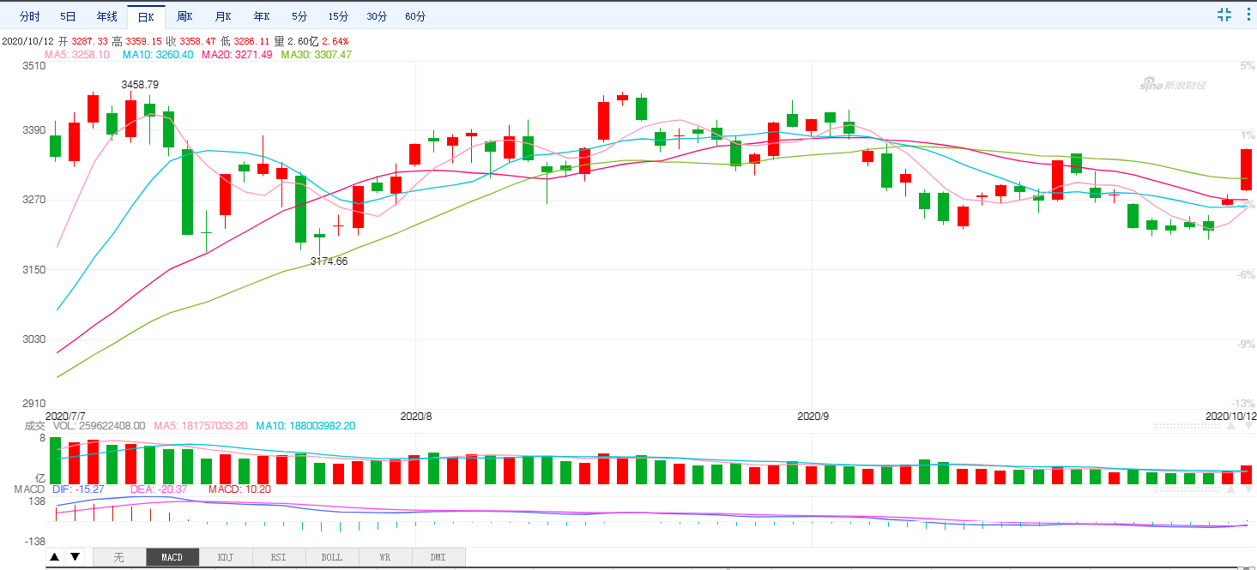
三、资本市场
（三）资本市场的投资分析
2、证券投资的技术分析
技术分析的理论基础
理论三大假设
市场行为包含一切信息
价格沿趋势波动，并保持趋势
历史会重复
技术分析的方法，大致有六种：
◇技术指标法；◇切线法； ◇形态法；◇K线法；◇波浪法 ◇周期法

Slide 43
三、资本市场
（四）资本市场国际化
1、资本市场国际化的含义与衡量
资本市场国际化的含义
资本市场活动在全球范围内进行，资本可以在市场中自由流入或者流出
中国资本市场的国际化特色
上交所和深交所设置供外国投资者交易的B股市场
为境外机构投资者投资A股市场设置了QFII制度为国内的机构投资者投资于国外的股票设置了QDII制度

Slide 44
三、资本市场
（四）资本市场国际化
资本市场国际化的衡量
市场进入的限制
一般来说，市场准入限制越多，市场的国际化程度越低
市场机构与品种的丰富程度
机构越多，产品越丰富，资本市场国际化的程度就越高，反之亦然
市场价格与国际市场价格的联动程度：国际化程度较高的资本市场之间往往有着很强的联动关系，表现为同时齐涨齐跌，或隔夜开盘的市场也跟着补涨或是补跌
2、主要国际资本市场
国际债券市场： 国际债券是指一国发行人在国外债券市场上发行，以外国货币或欧洲货币为面值货币并由外国金融机构承销的债券
国际股票市场： 国际股票市场指市场参与者从事国际股票发行和流通的场所

Slide 45
Part 04
本讲讨论题

Slide 46

四、本讲讨论题
（一）思考题
北京证券交易所设立对于我国本市场的结构结构与效率改进发挥怎样的作用？

Slide 47

四、本讲讨论题
（二）思考题
1.金融市场的基本功能是什么？
2.货币市场和资本市场各包含哪些类型?
3.金融市场发展的推动力是什么？
4.证券投资分析内容包括哪些？
5.中国资本市场国际化有哪些举措？效果如何？

Slide 48
金融市场发挥金融资源配置与转化、价格发现、风险分散、宏观调控传导等功能。

